Slide 1
Space Programmers
Marvin Fourastié
Patrick Sardinha

Slide 2
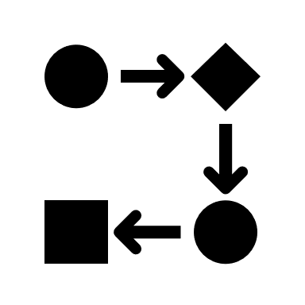


But du jeu
Implémenter les algorithmes
Gérer les événements
Lancer la fusée
Notes:
N joueurs = N algorithmes à implémenter. (temps de jeu)
Une case de départ = la plateforme de la fusée.
Des cases construisibles, d’autres non.
Pré construction (plateau feuille) des éléments importants. Différents schémas selon les niveaux.
-> Vérification sémantique.

Slide 3



Tuiles
Instructions
Notes:
Set de tuiles visible contenant des instructions pour écrire les algorithmes.

Slide 4




Vie
Corde
Deadline
Déconstruction
Notes:
Vie : nombre de points de vie -> deadline : le nombre max de tours de jeu.
Corde : usure -> Enlève points de vie à chaque tuile déconstruite.
Les points de vie sont globaux à tous les joueurs.

Slide 5





Bourrasque
Eclair
Orage se déchaîne
Vent Tourne
Orage
Notes:
Cartes orage – Evénements à gérer (sous forme de pile)
Bourrasque : Enlève une tuile, la remet dans le set des tuiles, (enlève points de vie aux joueurs ?).
Eclair: Réduit temps de vie des joueurs (deadline) (Peu de cartes).
Orage se déchaine: Réduit la taille de la pile orage visible (fenêtre) selon la jauge (Planification).
Vent tourne: Inversion de la pile orage (imprévus).

Slide 6






Se déplacer
Observer
Explorer
Raccorder
Actions
Notes:
Actions – 4? actions par joueur à chaque tour.
Se déplacer : Se déplacer pour être sur la case où l’on veut mettre une tuile.
Observer : Piocher une tuile (dans le set des tuiles VISIBLE).
Explorer : Mettre une tuile à coté d’une déjà posée.
Raccorder : 2 possibilités : - Lock une tuile (devient intouchable). -> boucle totalement lock = téléporteur.
- Modif. Pile cartes orage (pop,push,…).

Slide 7






Augmenter deadline
Bouclier éclair
Echanger tuile
Equipement
Protéger de la bourrasque
Gagner PV
Jet pack
Unlock gratuit
Actions supplémentaires
Augmentation
pile orage
Notes:
Cartes équipement –Avantages pour tous les joueurs.
Elles sont placées sur le plateau, faut effectuer déplacement pour les récupérer.
+ Abris –-> Placés sur plateau.
Augment deadline : ajouter des points à la deadline.
Bouclier éclair : Immunise contre un éclair (évite de perdre pts de vie).
Echange tuile : Echanger tuiles entre 2 joueurs.
Protège bourrasque : Immunise contre bourrasque (enlève pas tuiles).
Ajoute pdv : Ajoute pdv.
Jet pack: Se téléporte d’une case à une autre.
Délock gratuit: Délock une tuile sans perdre de pv.
Actions supplé: Ajoute des actions au tour de jeu.
Augmenter fenêtre orage : Voir plus de cartes orages dans la pile orage.

Slide 8










Début du jeu
1 pion par joueur
Pas de tuile
Sélection des tuiles
Initialiser pile orage
Fin du jeu
Tuiles posées et lock
Sur la case fusée
VICTOIRE
Notes:
Début : 1 pion par j. Pas de tuiles, on les sélectionne (3) chaque joueur. Le jeu ne joue pas. Pile orage initialisée avec les premières cartes (5?).
Fin : Tout est lock. Utilisations des téléporteurs?, tous les joueurs sont à la fusée. -> gagné.

Slide 9




Condensateurs
Paratonnerres
Câbles
Balises visuelles
Notes:
Balises pour voir le jeu plus facilement (uniquement jeu physique).

Slide 10


Les 3 prochaines semaines
Vérification de la jouabilité
Implémentation
Notes:
Vérification que les règles donner implique un bon gameplay. Que le jeu ne soit ni trop facile ni impossible à jouer.
Définition des variables (ex: durée de la deadline, nb d’algo à implémenter selon nb joueur, …).
Commencement / continuité de l’implémentation du jeu.

